Slide 1
Муниципальное автономное общеобразовательное учреждение средняя общеобразовательная школа N 25 г. Тюмени
Работа с одаренными детьми в контексте развития естественнонаучного и технического мышления обучающихся
Докладчик :
Немчинов Виктор Васильевич, директор школы

Slide 2
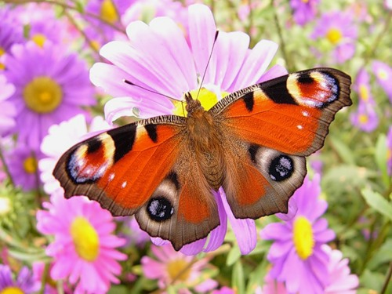
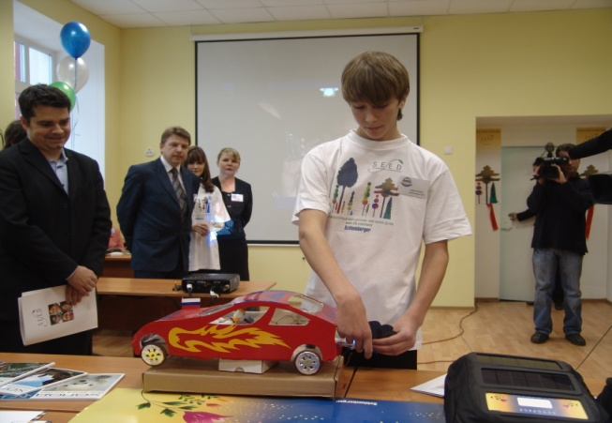
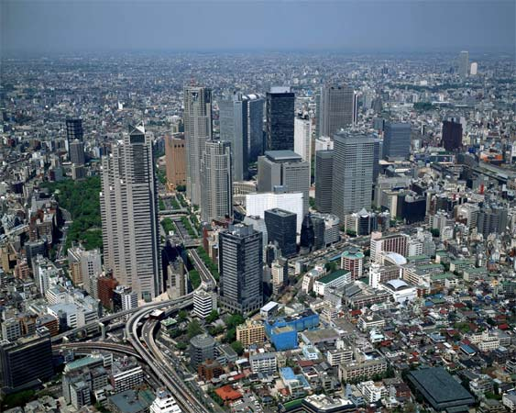
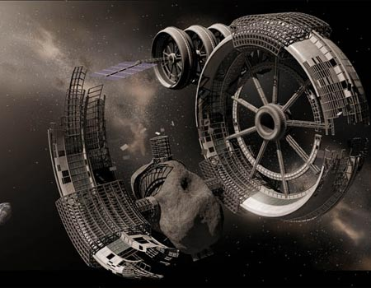
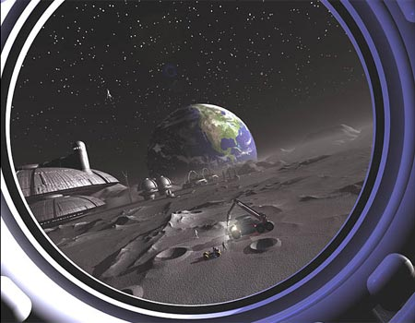
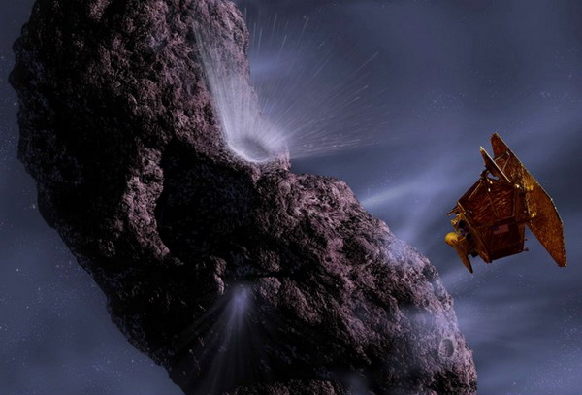
Специалисты всех уровней однозначно связывают повышение качества жизни людей с активным включением одаренных и хорошо подготовленных специалистов в решение передовых проблем современности.
9

Slide 3
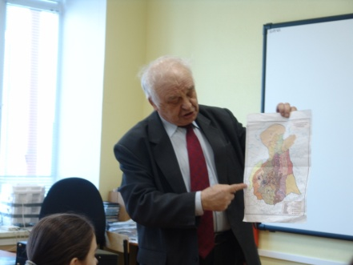
Для решения таких проблем требуется уже развитие мировой фундаментальной науки, поиск принципиально новых технических решений. А для этого нужны уже специалисты экстра класса с высоким уровнем креативного мышления, владеющих методами научного познания, обладающих развитым интеллектом и научным профессионализмом. Таких мало. Они все на перечет. Любое государство готово заплатить за них большие деньги.
17

Slide 4
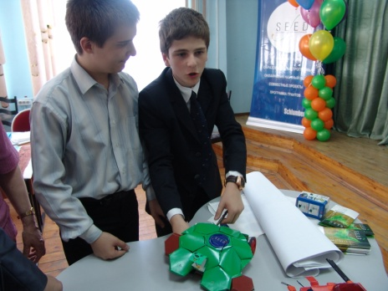
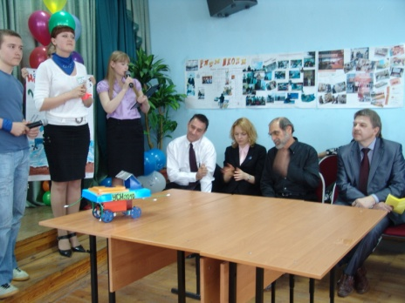
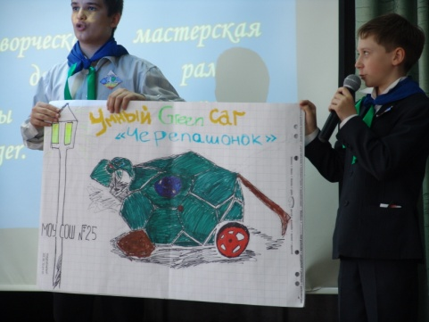
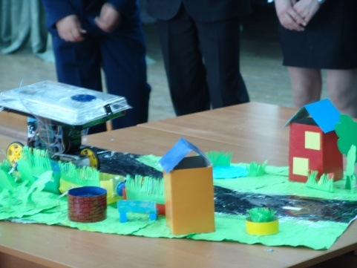
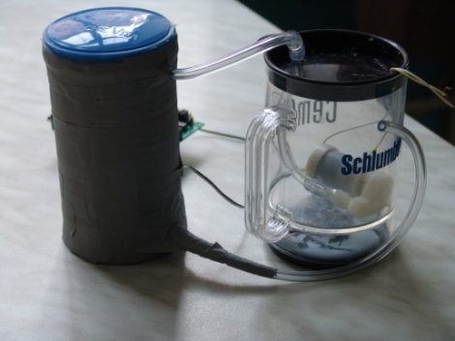
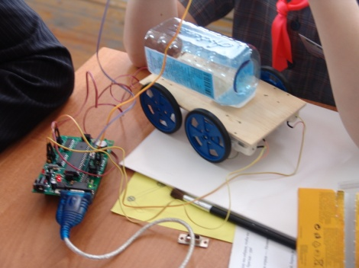
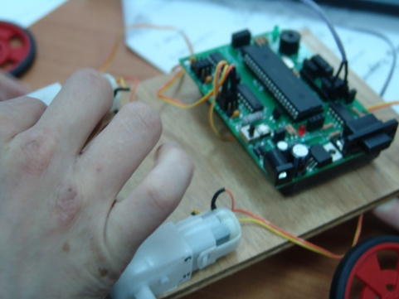
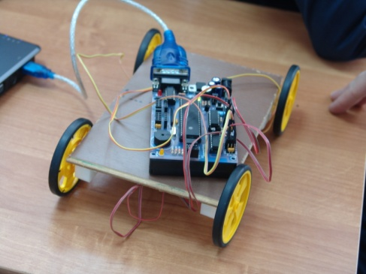
Подготовка высококлассного специалиста- исследователя, инженера, изобретателя, ученого- обходится очень дорого. Всякое государство, работающее на перспективу, на усиление своей мощи, тратит колоссальные средства из своего бюджета. Иногда эти расходы составляют 1/5 валового национального продукта. Известен исторический факт. Германия после Второй мировой войны лежала в руинах. Однако, половину субсидий, переданных ей на восстановление западными державами она потратила на образование.
10

Slide 5
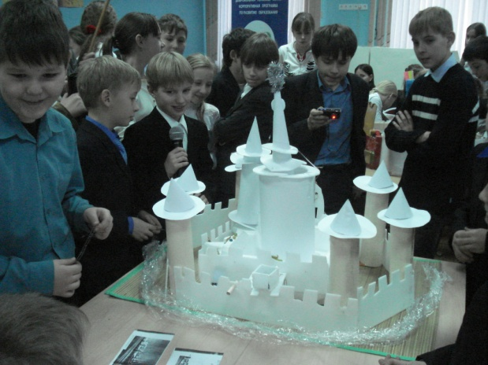
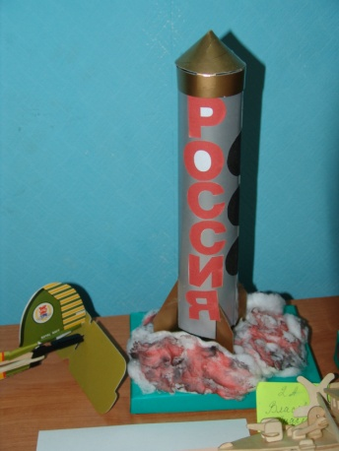
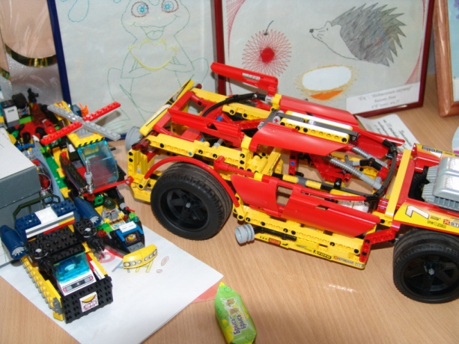
Россия имеет мощные и уникальные природные ресурсы, огромные границы и крайне малое для таких просторов население. Основные наши соседи- государства, у которых истощенные природные ресурсы и высокая плотность населения. Нетрудно понять, что для своей защиты и благополучного развития Россия должна сделать ставку на новые технологии, на достижение более высокого уровня развития фундаментальной и прикладной науки, на повышение инженерно-технического потенциала, и, конечно, на подготовку специалистов, готовых грамотно и полноценно поддерживать эти сферы деятельности.
5

Slide 6
Одаренность-«качественно-своеобразное сочетание способностей, от которого зависит возможность достижения большего успеха в выполнении той или иной деятельности».
Талант- определённые или выдающиеся способности (одаренности), которые открываются с приобретением опыта, формируя навык, при этом каждый нормальный человек обладает задатками каких-либо талантов от рождения, а степень их развития полностью обуславливается воспитанием человека.
Гениальность- высший уровень интеллектуального или творческого функционирования личности, который реально проявляется в выдающихся научных открытиях или философских концепциях, технических или технологических изобретениях, социальных преобразованиях, создании художественных произведений, имеющих отдалённые последствия во многих областях культуры, при этом в отличие от большинства талантливых индивидуумов, гений создаёт качественно новые творения, достигает революционных интеллектуальных результатов и, как правило, подразумевает собой высокую скорость работы и продуктивность в какой-либо деятельности.

Slide 7
Виды одаренностей детей:
1.Художественная одаренность в свою очередь делятся на одаренность в области актерского мастерства, литературы, музыки, искусства, скульптуры, технике и основывается на эмоциональной сфере.
2.Творческая одаренность проявляется в нестандартном видении мира и внешаблонного мышления. Существует 4 признака творческой одаренности:
1) оригинальность идей и продуктов— необычное и нестандартное решение любых проблем.
2) способность находить идеи в новых и сложных ситуациях — нестандартное видение предмета, использование его функций в какой-то новой ситуации.
3) образная гибкость мышления — способность изменить форму объекта так, чтобы увидеть новые его возможности.
4) семантическая или словесная гибкость мышления проявляется в детском возрасте в форме повышенной чувствительности к речи. Ребенок относится к новым формам слова и высказываний как к живым объектам.

Slide 8
Виды одаренностей детей:
3.Социальная (лидерская) одаренность — исключительная способность выстраивать долговременные, конструктивные взаимоотношения с другими людьми.
4.Интеллектуальная и академическая одаренность — способность анализировать, мыслить, сопоставлять факты. Ребенок с данными способностями может показывать чрезвычайные способности к обучению.
5.Двигательная (психомоторная) одаренность — исключительно спортивные способности.
6.Духовная одаренность связана с моральными качествами, альтруизмом.
7.Практическая одаренность проявляется в том, что люди, которые с большим успехом пользуются интеллектом в повседневной жизни, не обязательно на работе доминируют в решении проблем, где задействовано абстрактное мышление, и академические способности не всегда указывают на интеллект.

Slide 9
Виды одаренностей детей:
2.Творческая одаренность проявляется в нестандартном видении мира и внешаблонного мышления. Существует 4 признака творческой одаренности:
1) оригинальность идей и продуктов— необычное и нестандартное решение любых проблем.
2) способность находить идеи в новых и сложных ситуациях — нестандартное видение предмета, использование его функций в какой-то новой ситуации.
3) образная гибкость мышления — способность изменить форму объекта так, чтобы увидеть новые его возможности.
4) семантическая или словесная гибкость мышления проявляется в детском возрасте в форме повышенной чувствительности к речи. Ребенок относится к новым формам слова и высказываний как к живым объектам.
4.Интеллектуальная и академическая одаренность — способность анализировать, мыслить, сопоставлять факты. Ребенок с данными способностями может показывать чрезвычайные способности к обучению.
7.Практическая одаренность проявляется в том, что люди, которые с большим успехом пользуются интеллектом в повседневной жизни, не обязательно на работе доминируют в решении проблем, где задействовано абстрактное мышление, и академические способности не всегда указывают на интеллект.

Slide 10
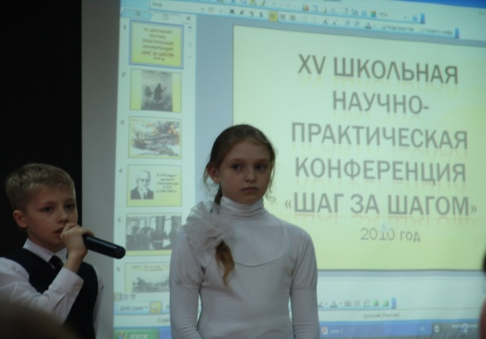
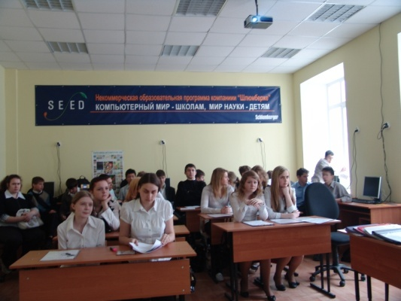
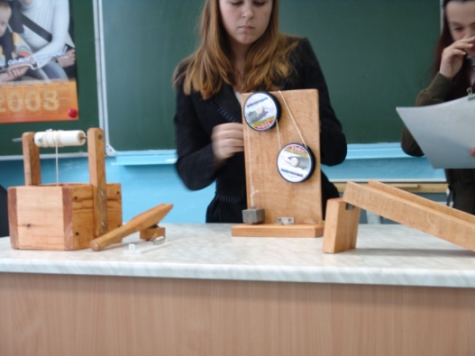
Основные направления деятельности школы по развитию у обучающихся технических и естественно-математических умений и навыков
Цели поддержки и развития одаренных детей в школе:
- общекультурное развитие
- личностное развитие
- естественнонаучное и техническое развитие
2

Slide 11
Одаренность
«качественно-своеобразное сочетание способностей, от которого зависит возможность достижения большего успеха в выполнении той или иной деятельности»
стратегический потенциал наукоемкого общества
требует раннего выявления и развития с использованием системы сквозного мониторинга на период обучения в школе
предполагает дифференциацию по целям подготовки: ученый, исследователь, инженер, изобретатель
обуславливает необходимость специализированной подготовки педагогических кадров

Slide 12
Естественнонаучное техническое направление реализовывалось в МАОУ СОШ 25 города Тюмени по следующим векторам:
- инновационная деятельность в рамках программы «Естественнонаучное мышление как основа формирования и развития творческой активности личности»
- НОУ города
- НОУ школы
- заседание академического клуба
- творческие мастерские «Мечтаем, проектируем, достигаем!»

Slide 13
Естественнонаучное техническое направление реализовывалось в МАОУ СОШ 25 города Тюмени по следующим векторам:
- сотрудничество с социальными партнерами (вузами, компанией Shlumberge,
- кружки «Робототехника», «3D-проектирование», «Электротехника», «Алгоритмизация и программирование», «Юный математик», «ТРИЗ»
- элективные курсы: «Изобретатель-профессия будущего» и «Основы методологии научного исследования»
- факультативы: «»
- введение прототипа системы мониторинга, ориентированной на выявление одаренных детей с максимально полной и валидной фиксацией признаков интеллекта и творческости
- работа с учителями
- предпрофильные и профильные классы

Slide 14
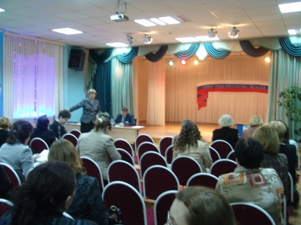
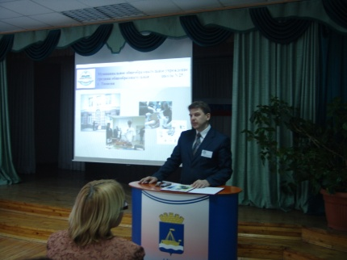
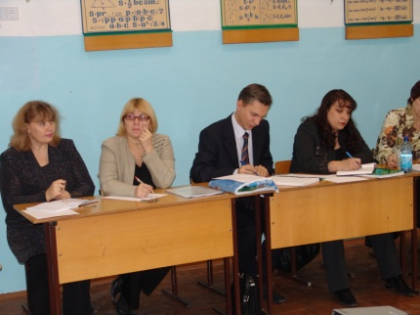
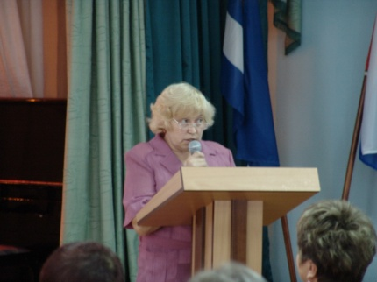
Коллектив школы является активным участником опытно-экспериментальной работы.
Тема инновационной деятельности школы
«Формирование естественно-научного мышления обучающихся как средство становления и развития творчески активной личности».
3

Slide 15
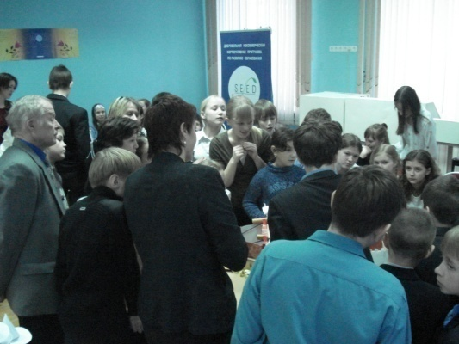
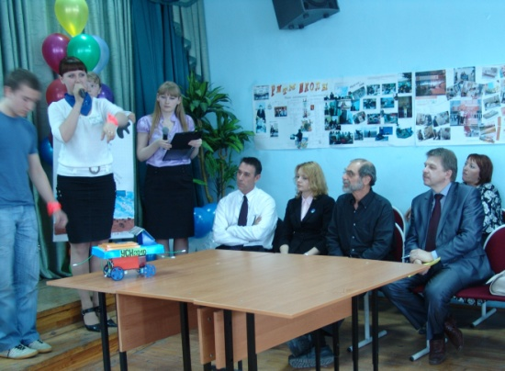
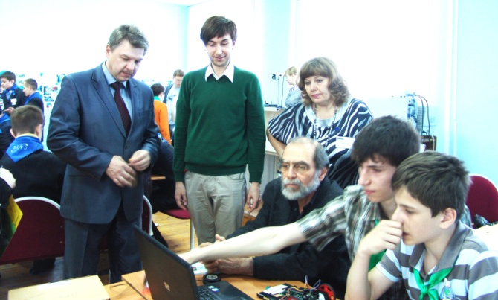
Естественно-научное мышление рассматривается нами как универсальный интеллектуальный инструмент познания и преобразования мира, как интегральная характеристика творческой личности, вбирающая в себя художественно-эстетические, гуманитарные, естественно-математические и технические компетентности хорошо подготовленного будущего специалиста.
4

Slide 16
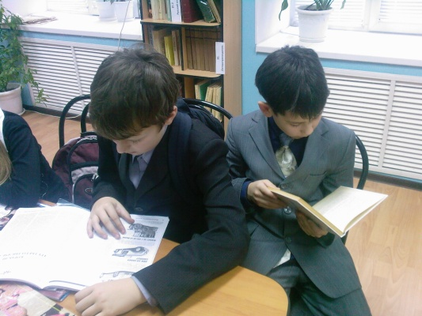
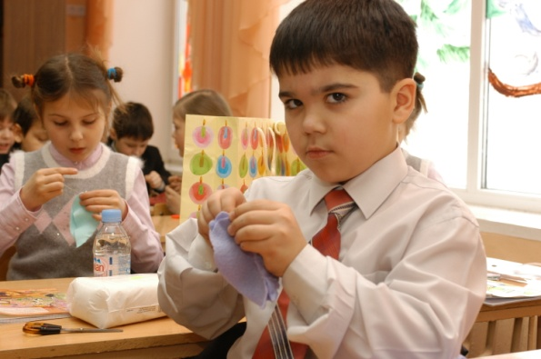
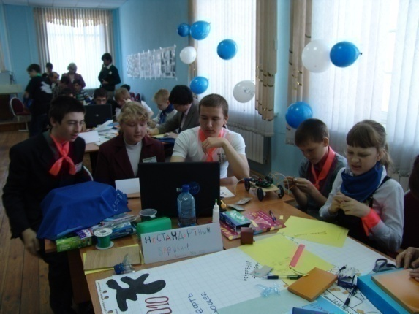
Формирование у обучающихся естественнонаучного и технического мышления осуществляется нами на основе алгоритма поэтапного включения в образовательный процесс
художественно-эстетических, гуманитарных, собственно естественнонаучных, информационно-математических и технических компонентов.
5

Slide 17
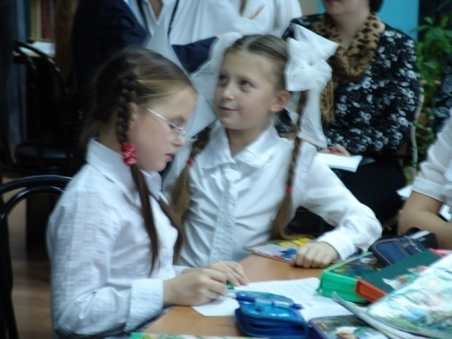
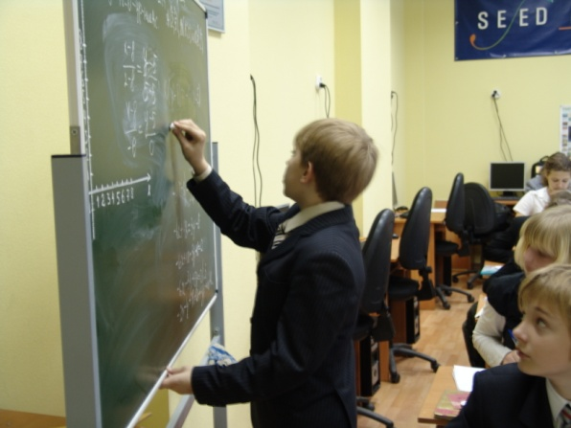
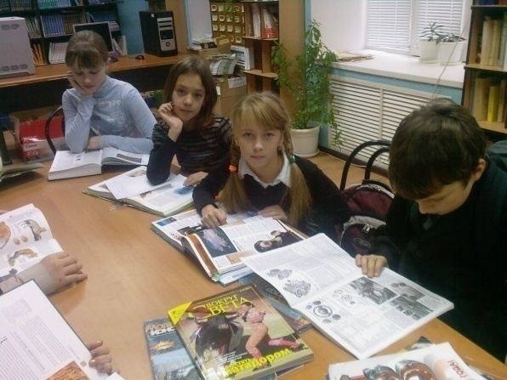
В ходе исследования нами был сформулирован структурный образ личности, позволяющий рассматривать обучаемого с точки зрения его
активно-творческих, мотивационных, практико-преобразующих знаниевых и мыследеятельностных макрохарактеристик
(доминант).
6

Slide 18
К числу доминант (макрохарактеристик личности) мы относим:
активность
мотивацию
мышление
опыт
обучающегося.
7

Slide 19
Формирование естественнонаучного и технического мышления обучающихся обусловило применение в образовательном процессе новых организационных форм подготовки школьников.
8

Slide 20
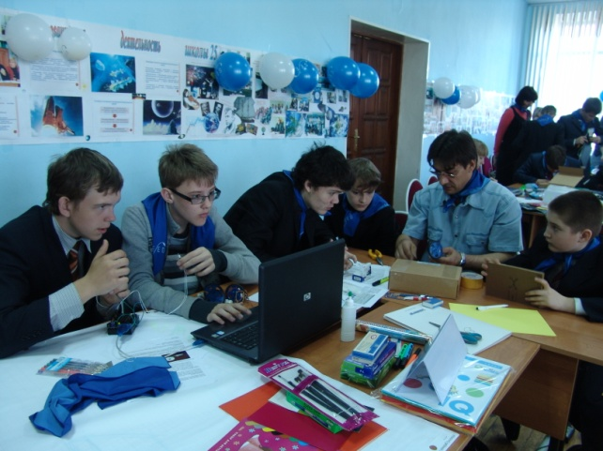
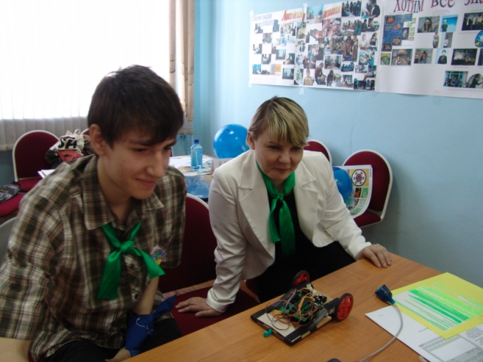
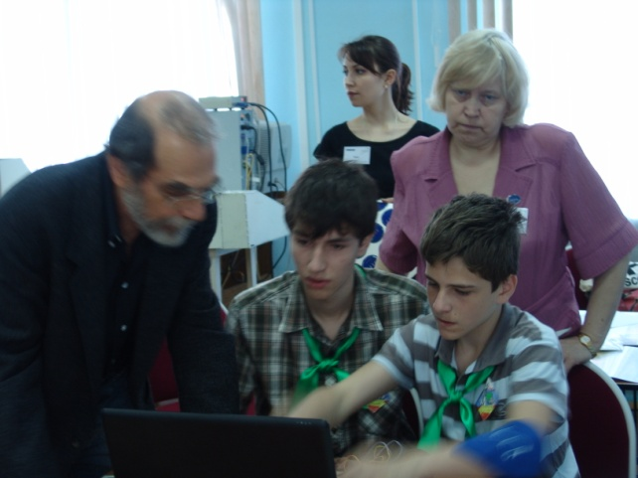
Включение
учителей, родителей и детей
в совместные виды деятельности мы рассматриваем как
эффективную и продуктивную систему развития
всех участников образовательного процесса.
9

Slide 21
Знакомство обучающихся с передовыми достижениями науки и техники, привлечение их внимания к проблемам экологии, энергосбережения и энергопроизводства позволяет уже в стенах школы формировать будущего специалиста.
12

Slide 22
Создание обучающимися собственных проектов, направленных на решение проблем в области экологии, энергосбережения и энергопроизводства на основе усовершенствования имеющихся технических систем и собственных изобретений, также рассматривается нами как эффективное средство подготовки будущего специалиста.
11

Slide 23
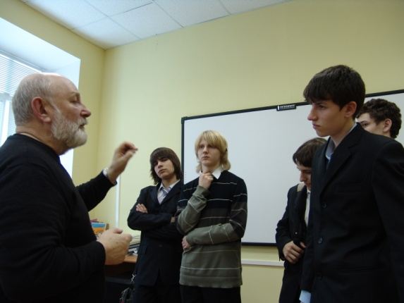
Общим девизом творческой деятельности всех участников образовательного процесса в школе стала формула:
«Мечтаем, проектируем, достигаем»,
которую мы сделали основой всей нашей системы работы с одаренными детьми.
12

Slide 24
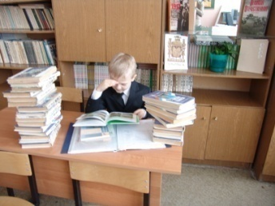
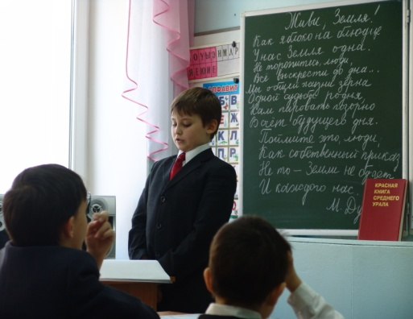
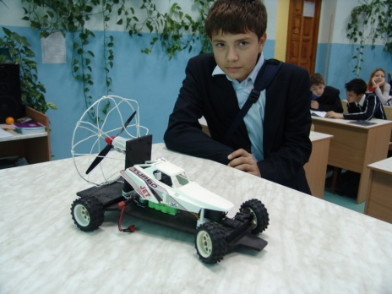
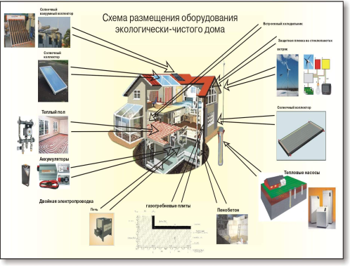
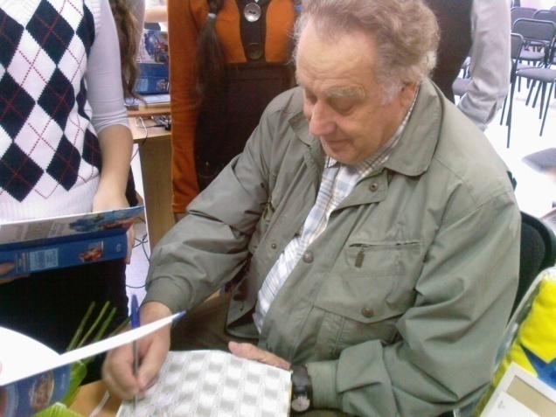
Мечтайте
Проектируйте
Достигайте
13

Slide 25
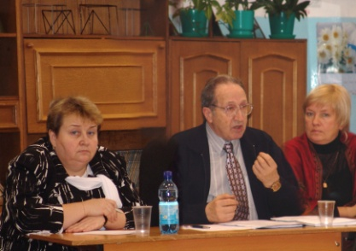
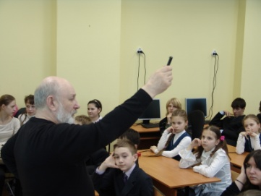
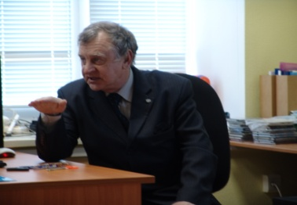
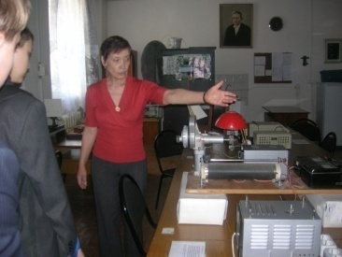
Поддержка и развитие одаренных детей в школе осуществляется с активным привлечением всех заинтересованных партнеров.
Тюменский государственный университет
14

Slide 26
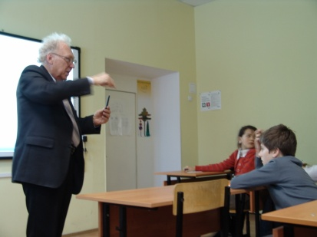
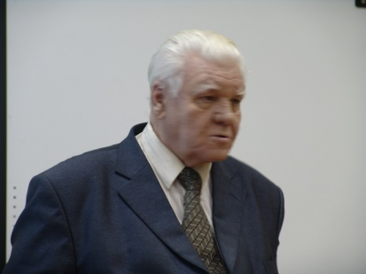
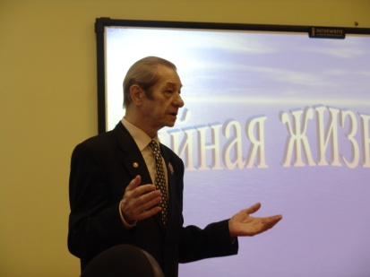
Приход в школу академиков, докторов и кандидатов наук с лекциями и беседами о передовых достижениях науки обусловил рост интереса обучающихся к естественно-математическим дисциплинам.
Тюменский нефтегазовый государственный университет
15

Slide 27
Особой страницей в истории школы стало сотрудничество с международной компанией Шлюмберже в рамках некоммерческой образовательной программы SEED.
Компания Шлюмберже
16

Slide 28
Школа- постоянный участник международных семинаров SEED.
г. Новосибирск. IV научно-практический семинар в рамках некоммерческой образовательной программы SEED международной компании Schlumberger по теме: «Экология» (участники: Немчинов В.В., Гец Т.Б., обучающиеся 8 класса)
г. Иркутск. V научно-практический семинар в рамках некоммерческой образовательной программы SEED международной компании Schlumberger по теме: «Климат и вода» (участники: Заводовская З.Д., Неганова А.Л., обучающиеся 7 и 9 классов).
г. Красноярск. VI научно-практический семинар в рамках некоммерческой образовательной программы SEED международной компании Schlumberger по теме «Устойчивое развитие» (участники: Чернухина Л.Ф., Заводовская З.Д., обучающиеся 7 и 10 классов).
г. Тюмень. Научно-практический семинар в рамках некоммерческой образовательной программы SEED международной компании Schlumberger по теме: «Робототехника как инструмент решения проблем экологии, энергопроизводства и энергосбережения»(участники: обучающиеся и учителя школ города Тюмени – школа № 65, 91, 68, 40, п. Московский, гимназия № 12 и 49).
17

Slide 29
Структура Естественнонаучного отделения Городского научного общества учащихся (ЕНОГНОУ)
ЕНОГНОУ
Информационно-математическое
направление
Физико-математическое направление
З.Д.Заводовская
Г.Н.Кривенко
Химико-биологическое направление
Географо-археологическое направление

Slide 30
Организационная структура
исследовательской деятельности обучающихся
ЕНОГНОУ
Сотрудник вуза
Исследовательский проект
Учитель-предметник

Slide 31
Полномочия участников
Естественнонаучное отделение Городского НОУ
обеспечение связи между вузами и школами
организация лекториев, практикумов, экскурсий, творческих семинаров для участников НОУ по ведущим научным проблемам
помощь учителям школ в организации выявления мотивированных и одаренных обучающихся
помощь учителям школ в оформлении творческих работ обучающихся
помощь школьникам в части подготовки докладов, научных презентаций и выступлений
решение информационных, материальных и финансовых вопросов
Вузы
консультативная помощь в части организации в школах мониторинга по выявлению мотивированных и одаренных обучающихся
выбор исследовательских тем, представляющих научный интерес
подбор педагогов- научных соруководителей творческих проектов обучающихся
научное сопровождение творческих проектов обучающихся
участие на защите творческих проектов обучающихся на НПК
проведение лекториев, практикумов, экскурсий, творческих семинаров для участников НОУ по ведущим научным проблемам
Исследовательский проект
Школы
выявление мотивированных и одаренных обучающихся
организация взаимодействия обучающихся с ЕНОГНОУ и ВУЗами
помощь обучающимся в части научного сопровождения (соруководителя) и оформления творческих работ обучающихся
помощь обучающимся в части подготовки докладов, научных презентаций и выступлений обучающихся
участие на защите творческих проектов обучающихся на НПК
участие в организации лекториев, практикумов, экскурсий, творческих семинаров для участников НОУ по ведущим научным проблемам

Slide 32
Гости школы- представители развивающихся компаний, писатели, ученые, изобретатели, почетные граждане города Тюмени и других городов России.
18

Slide 33
В школе на постоянной основе действуют кружки технической направленности.
Изобретатель - профессия будущего. 6-7 кл. Руководитель: директор ООО НПЦ, изобретатель Павликов В.А.
Трехмерное моделирование. 4,5 кл. Руководитель: библиотекарь МАОУ СОШ №25 Копотилова О.А.
Информатика и робототехника. 6,7,8 кл. Руководитель: преподаватель ТГНГУ Яйлеткан А.А., кандидат технических наук, доцент кафедры «Информационные системы и технологии».
Судомоделирование. 7 кл. Руководитель: Гаврилов Л.В., учитель технологии.
19

Slide 34
В школе для обучающихся действует Академический клуб, на котором рассматриваются актуальные проблемы современности.
1.Вводное занятие. Лектор Немчинов Виктор Васильевич, директор школы, №25. Почетный работник общего образования РФ. 11.09.2010.
2. Тема: «Будущее в произведениях искусства». Лектор: Немчинов Виктор Васильевич, директор школы №25. 25.09.2009.
3. Тема : «Коллайдер». Лектор: профессор ТГУ Аринштейн Эдуард Абрамович, доктор физико-математических наук, профессор. 23.10.2009.
Тема «Энергетика сегодня и завтра». Лектор: Логачев Виктор Григорьевич, доктор технических наук, профессор ТНГУ . 15.01.2010.
Тема: «Изобретатель- человек будущего», лектор Павликов Вячеслав Анатольевич., директор ООО НПЦ . 22.01.2010.
20

Slide 35
В академическом клубе школьники знакомятся с современными исследованиями.
6. Открытое заседание академического клуба в рамках Дня открытых дверей. К 75-летию школы. 23.01.2010 года. Были приглашены обучающиеся 4-10 классов, кандидаты наук, академики, профессора ВУЗов и др. крупных компаний; представители ГИМЦ, пресса.
7. Тема: «Вселенский взрыв. Образование планет и планетарная физика». Лектор: Папин Ю.С., доктор геолого-минералогических наук, профессор кафедры «Геология и петрография» ТГНГУ. 29.01.2010.
8. Тема: «Образование в России и за рубежом. История образования нефти и газа». Лектор: Нестеров Иван Иванович, доктор геол.- минералогических наук, профессор ТГНГУ , член-корреспондент РАН, заслуженный нефтяник и геолог. 5.02.20010 г.
9. Тема: «Тайны воды». Лектор: Матусевич В.М., доктор геол.- минерал. наук ТГНГУ, профессор, заслуженный деятель РФ.
10. Тема: «Особенности добычи нефти и газа в Тюменской области». Лектор: Усенко Таисия Петровна, доцент кафедры Промысловой геологии ТНГУ. 26.02.2010 года.
21

Slide 36
В школе на постоянной основе действует Академический клуб.
11. Тема: «Информатизация». Лектор: Яйлеткан А.А. , кандидат технических наук, доцент кафедры «Информационные системы и технологии». ТГНГУ. 26.02..2010.
12. Тема: «Геофизические поля Земли». Лектор: Дмитриев А.Н., доктор геолого-минералогических наук, профессор кафедры «Разведочная геофизика» ТГНГУ.
13. Тема: «Криогенные ресурсы России», лектор Самсонова В.В., кандидат географических наук, доцент кафедры «Криология Земли» ТГНГУ. 19.03.2010.
14. Тема: «Земельный кадастр». Лектор: Попов А.М., кандидат технических наук, заведующий кафедрой «Кадастр и геоинформационные системы» .ТГНГУ. 2.04.2010.
15. Тема: «Роль нефти и газа в жизни человека». Лектор: Рыльков А.В., кандидат геолого-минералогических наук, профессор кафедры «Геология нефти и газа» ТГНГУ. 9.04.2010.
16. Тема: «Роль геофизики в открытии месторождений нефти и газа в Западной Сибири». Лектор: Зосимов Федор Николаевич, кандидат геолого-минералогических наук ТГНГУ. 23.04.2010.
22

Slide 37
В рамках НПК в 2010 году проводились выставки творческих (конструкторских) работ и рисунков учащихся. Всего было представлено 89 работ:
Особое внимание школа уделяет привлечению к творчеству обучающихся начальной школы и среднего звена.
Начальная школа (Классы1аб,2абвг,3абв,4абв)
66 работ
Среднее звено
(классы 5абв,6абв,7б,8ав)
23 работы
26

Slide 38
Результат системы работы коллектива школы с одаренными детьми состоит в участии и победах обучающихся в олимпиадах, научно-практических конференциях, смотрах и конкурсах городского, регионального, российского и международного уровня.
27

Slide 39
Коллектив школы принимает активное участие в инновационных преобразованиях системы образования города Тюмени , Тюменской области, России, а также является победителем многих грантов.
(2007г) Грант Благотворительного фонда г.Тюмени «НИККА»: «Конкурс проектов по развитию у обучающихся навыков исследовательской и изобретательской деятельности»
(2007г) Грант международной компании «Шлюмберже» по предоставлению доступа к сети Internet, 25 школа стала в России 14 участником международного образовательного проекта SEED
(2007г) 25 школа- городская экспериментальная площадка и инновационная УрО РАО
(2008г) Грант областного семинара лидеров детских общественных организаций: «Социальное проектирование»;
(2008г) педагогический коллектив выиграл миллион рублей во Всероссийском конкурсе общеобразовательных учреждений, внедряющих инновационные программы
(2009г) школа вошла в Национальный Реестр «Ведущие образовательные учреждения России»
(2010г) школа стала площадкой для проведения городских и региональных семинаров SEED по методике «Учусь делая»
28

Slide 40
Благодарю за внимание.
29

